Slide 1


T
O
Á
N
BÀI 73
小
学
音
乐
ÔN TẬP ĐO LƯỜNG
ÔN TẬP ĐO LƯỜNG
(Tiết 2)

Slide 2
T
O
Á
N
小
学
音
乐
LUYỆN TẬP
LUYỆN TẬP
SÁCH GIÁO KHOA TRANG 132

Slide 3
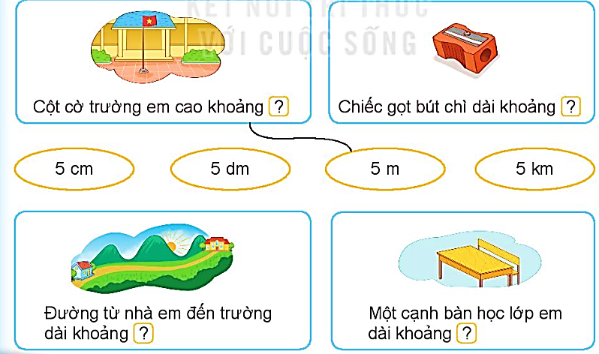
1
Nêu số đo thích hợp ở trong mỗi tranh.
?
Notes:
Bấm hình đàn để nghe nhạc
Bấm hình mặt cười để quay về

Slide 4

2
Tính.
b) 5 kg x 2 =
10 kg : 2 =
10 kg : 5 =
50 l
18 l
35 l
10 kg
5 kg
2 kg
35 l + 18 l =
53 l – 35 l =
53 l – 18 l =
c) 40 m + 20 m =
60 m – 20 m =
60 m – 40 m =
60 m
40 m
20 m
Notes:
Bấm hình đàn để nghe nhạc
Bấm hình mặt cười để quay về

Slide 5
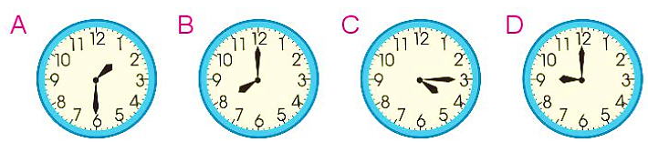
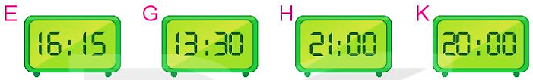
3
a) Vào buổi chiều hoặc buổi tối, hai đồng hồ nào chỉ cùng giờ?
Notes:
Bấm hình đàn để nghe nhạc
Bấm hình mặt cười để quay về

Slide 6

b) Hôm nay là thứ Tư ngày 15 tháng 3. Hỏi thứ Tư tuần sau, sinh nhật bạn Núi là ngày nào?
3
7 ngày
Tháng 3
15
Tháng 3
22
Thứ Tư tuần sau, sinh nhật bạn Núi là ngày 22 tháng 3.
Notes:
Bấm hình đàn để nghe nhạc
Bấm hình mặt cười để quay về

Slide 7
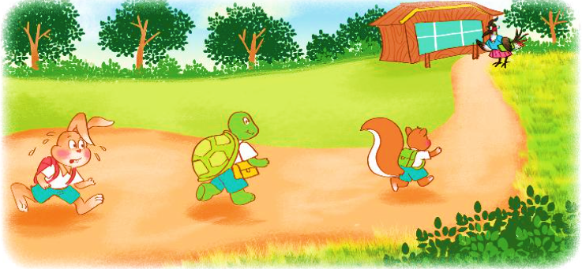
Ba bạn sóc, rùa và thỏ đến lớp học hát. Cô giáo chào mào hẹn giờ vào học là 7 giờ 15 phút. Hôm đó, sóc đến lớp lúc 7 giờ, rùa đến lớp lúc 7 giờ 15 phút, thỏ đến lớp lúc 7 giờ 30 phút.
4
Notes:
Bấm hình đàn để nghe nhạc
Bấm hình mặt cười để quay về

Slide 8



Chọn câu trả lời đúng.
a) Bạn nào đến lớp muộn sau giờ vào học?
A. Thỏ B. Rùa C. Sóc
b) Bạn nào đến lớp sớm trước giờ vào học?
A. Thỏ B. Rùa C. Sóc
c) Bạn nào đến lớp đúng giờ vào học?
A. Thỏ B. Rùa C. Sóc
7 giờ
7 giờ 15 phút
7 giờ 30 phút
Notes:
Bấm hình đàn để nghe nhạc
Bấm hình mặt cười để quay về

Slide 9


Slide 10


Soạn bài giảng yêu cầu các khối lớp
Thiết kế bài giảng E – Learning
MĂNG NON – TÀI LIỆU TIỂU HỌC
Mời truy cập: MĂNG NON- TÀI LIỆU TIỂU HỌC | Facebook
ZALO : 0382348780 - 0984848929

